Slide 1
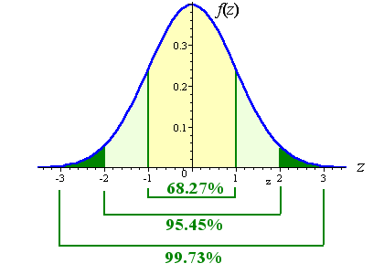
ESTADÍSTICA APLICADA
Variables Aleatorias Continuas

Slide 2
Distribución de Probabilidad
Obs.: si X es una v.a. continua → P(X = x) = 0
La función de densidad de probabilidad (f.d.p.) asociada a una v.a. continua, X, es la aplicación f: lR → lR tal que:
  Obs.: Si X continua → P(a < X < b) = P(a <= X <= b)
La función de distribución (f.d.) asociada a una v.a. continua, X, es la aplicación F: lR → [0, 1] tal que F(x) = P(X <= x)
f.d.p. f(x)
Probabilidad = Área
f.d. F(x)

Slide 3
Características v.a. continuas
Esperanza de una v.a. X:
Varianza de una v.a. X:
Desviación tipo de una v.a. X:
Propiedades:
  E[aX + b] = a E[X] + b
  Var[aX + b] = a² Var[X]
Observación: cuanto más pequeña sea σ, más concentradas en torno a E[X] estarán las observaciones de la v.a. X
Teorema de Chebyshev:

Slide 4
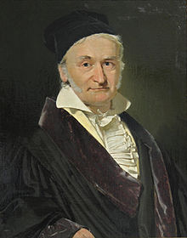
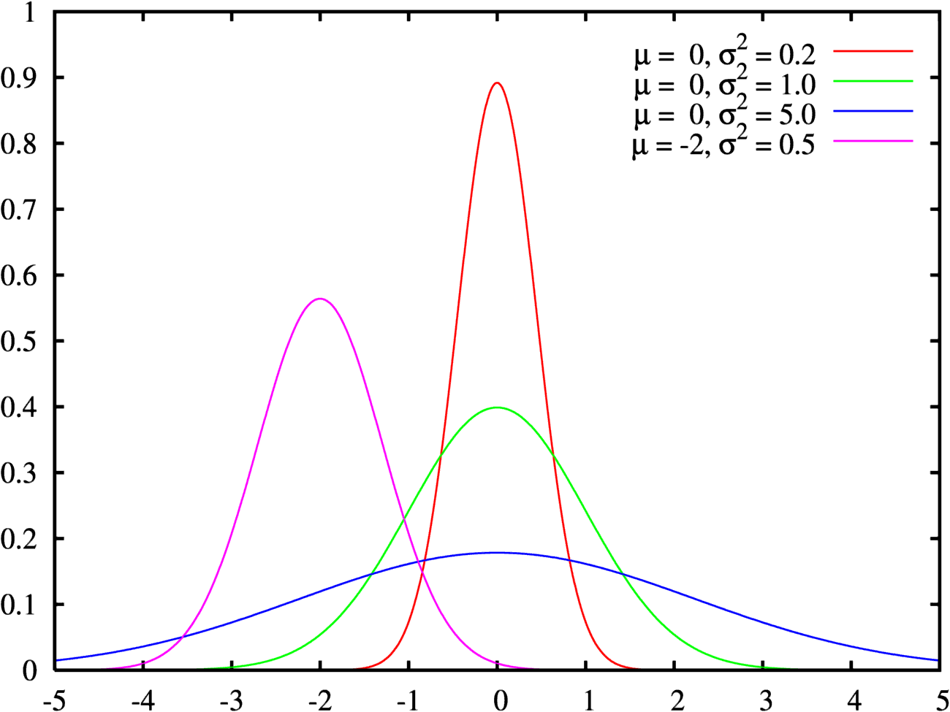
Distribución Normal
La distribución Normal se debe a
Carl Friedrich Gauss (1777-1855)
Una v.a. X sigue una distribución Normal de esperanza μ y desviación tipo σ, N(μ, σ), si su f.d.p. es:
N(μ, σ) es simétrica, centrada
en μ y con inflexiones en μ ± σ
X~N(0,1): Distribución Normal Tipificada
(Continúa)

Slide 5

Distribución Normal
Regla 68-95-99
En una N(μ, σ) aprox. el 68% de la distribución está en μ ± σ, el 95% en μ ±2σ y el 99% en μ ±3σ
  Proceso de tipificación:
  Si X ~ N(μ, σ) → Z = (X - μ ) / σ ~ N(0, 1)
(Continúa)

Slide 6
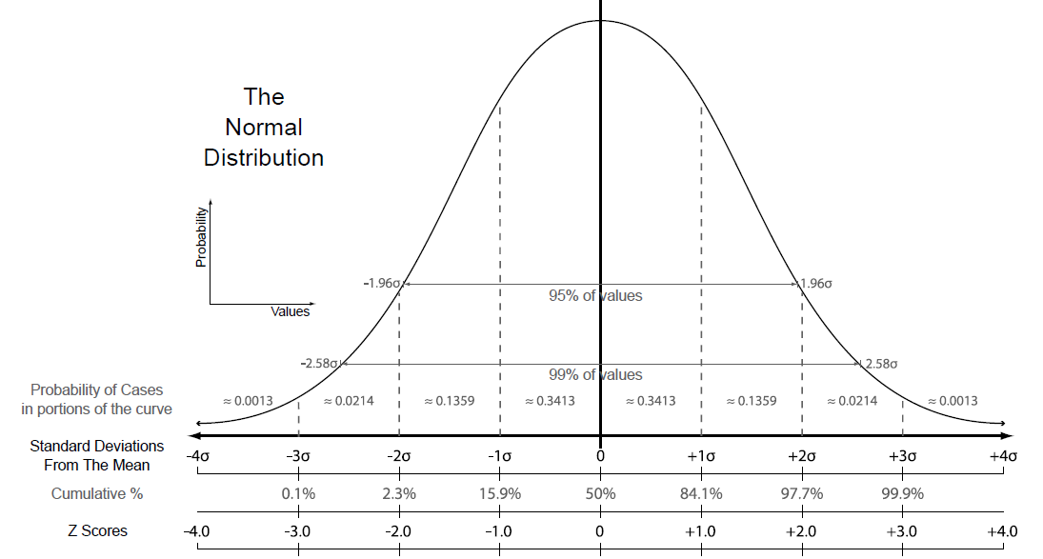
Distribución Normal
μ
μ
μ
μ
μ
μ
μ
μ
μ

Slide 7
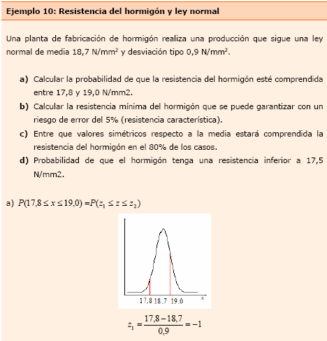
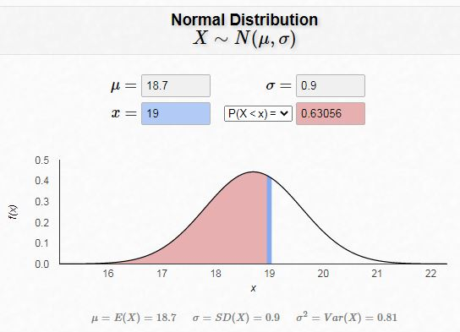
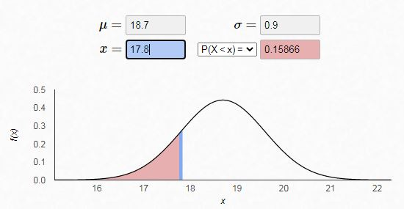
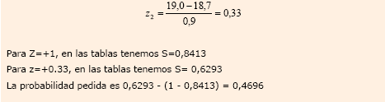
Distribución Normal
Ejemplo: Resistencia del hormigón y ley Normal
Una planta de fabricación de hormigón realiza una producción cuyos valores de resistencia siguen una ley Normal de media 18.7 N/mm² y desviación tipo 0.9 N/mm²
Probabilidad de que la resistencia esté
comprendida entre 17.8 y 19.0 N/mm²
X ~ N(18.7, 0.9)
P(17.8 < X <19.0) =
= 0.63056 - 0.15866 = 0.4719
Utilizando la app:
https://homepage.divms.uiowa.edu/
~mbognar/applets/normal.html
(Continúa)

Slide 8
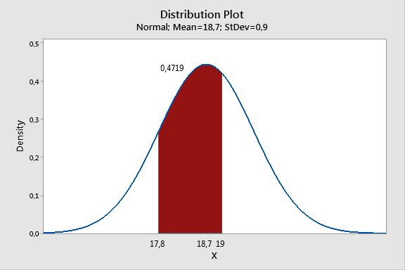
Distribución Normal
Ejemplo: Resistencia del hormigón y ley Normal
O de forma equivalente con Minitab:
Graph / Probability Distribution Plot / View Probability
(Continúa)

Slide 9
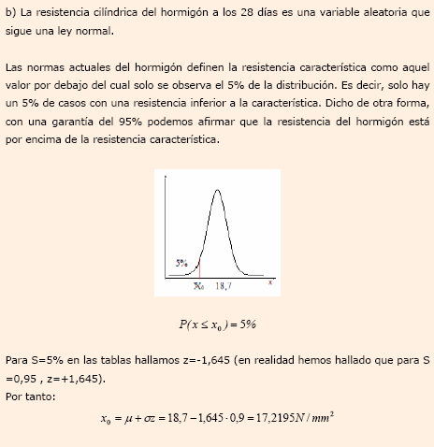
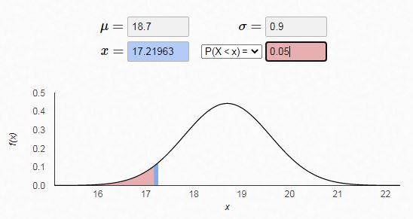
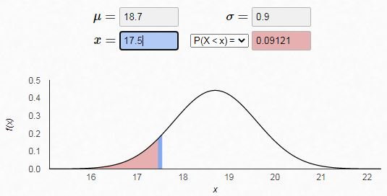
Distribución Normal
Ejemplo: Resistencia del hormigón y ley Normal
b) Resistencia mínima del hormigón que puede garantizarse con un riesgo de error del 5% (resistencia característica).
X ~ N(18.7, 0.9)
P(X ≤ x₀) = 0.05
x₀ = 17.22 N/mm²
Probabilidad de que el hormigón tenga
unaresistencia inferior a 17.5 N/mm²
P( X < 17.5) = 0.09121
(Continúa)
Notes:
9

Slide 10
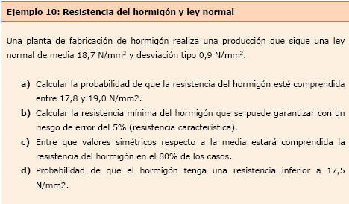
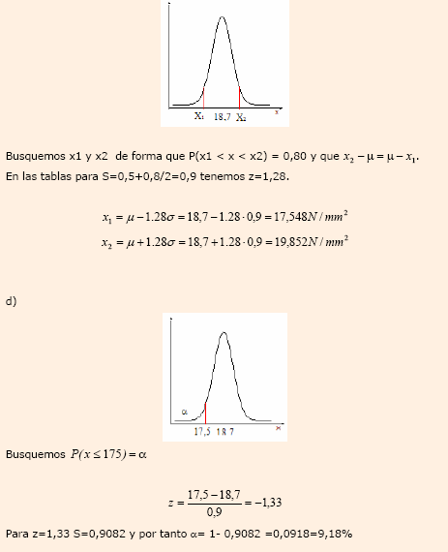
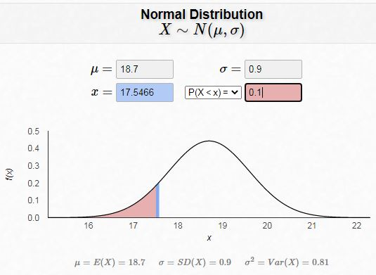
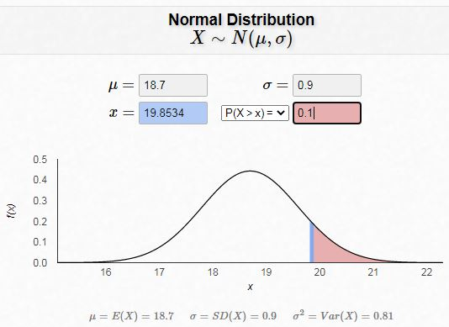
Distribución Normal
Ejemplo: Resistencia del hormigón y ley Normal
d) ¿Entre qué valores simétricos respecto a la media estará comprendida la resistencia del hormigón en el 80% de los casos?
X ~ N(18.7, 0.9) Se debe cumplir: P(x₀ ≤ X ≤ x₁) = 0.8
Entonces : x₀ = 17.55 x₁ = 19.85
(Continúa)

Slide 11
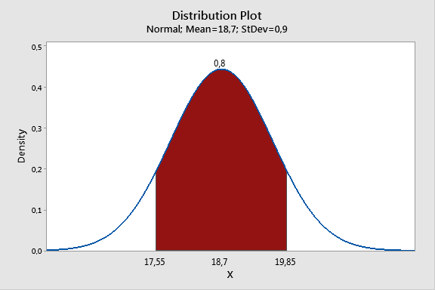
Distribución Normal
Ejemplo: Resistencia del hormigón y ley Normal
O de forma equivalente con Minitab:
Graph / Probability Distribution Plot / View Probability

Slide 12
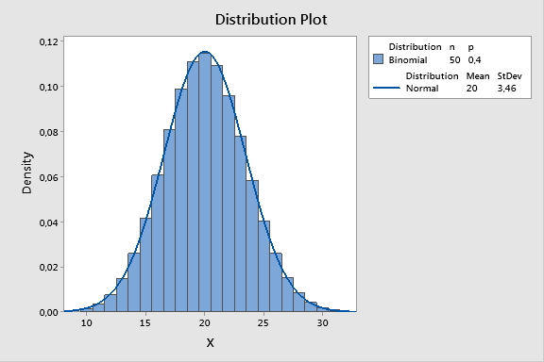
Aproximación v.a. Binomial por v.a. Normal
Aproximación de una v.a. Binomial por una v.a. Normal:
Si n → ∞ entonces: B(n, p) ≈ N( n·p, √(n·p·(1-p)) )
Obs.: la aproximación es tanto mejor cuando:
(a) mayor sea n,
(b) más cercano sea p a 0.5
Corrección del medio punto: Si X ~ B(n, p) con n grande, entonces: P(a <= X _{bin} <= b) ≈ P(a-0.5 < X _{nor} < b+0.5)
(Continúa)

Slide 13
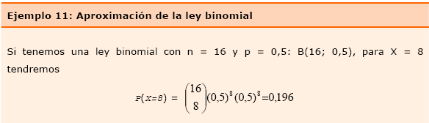
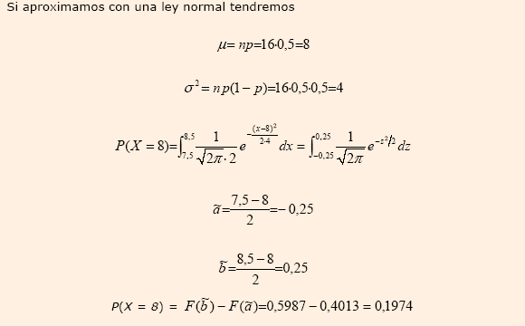
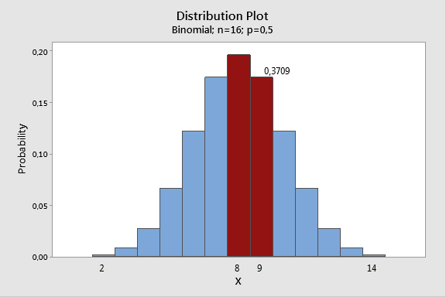
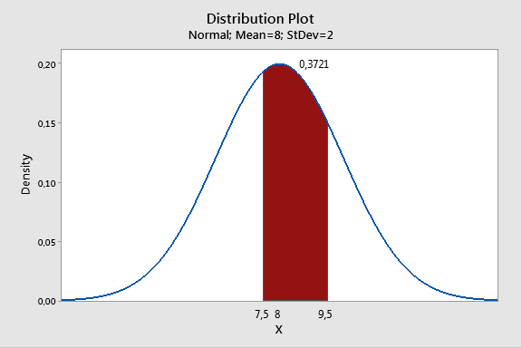
Aproximación v.a. Binomial por v.a. Normal
Ejemplo: Aproximación de la ley Binomial
Si X sigue una ley Binomial B(16, 0.5) puede aproximarse por Y ~ N(8, 2)
P( 8 ≤ X ≤ 9) = 0.196381 + 0.174561 P(7.5 < Y < 9.5) = 0.773373 - 0.401294
= 0.370942 = 0.372079

Slide 14
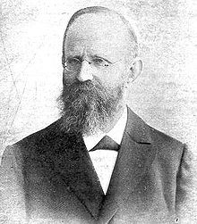
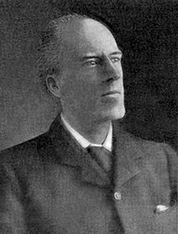
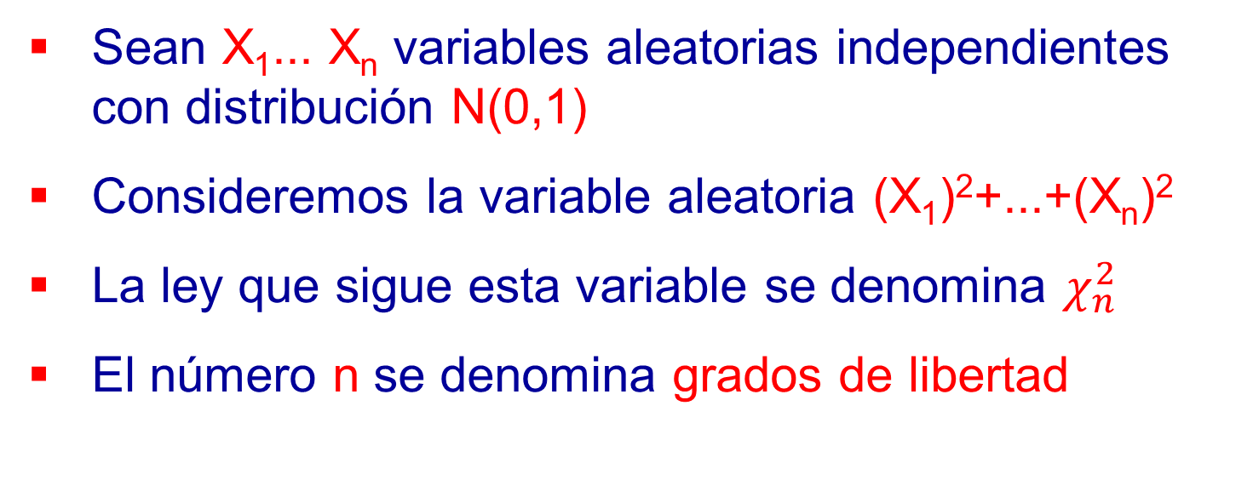
Distribución Chi cuadrado
1876, Friedrich Robert Helmert
(1843-1917)
1900, Karl Pearson (1857-1936)
Sean X₁... X_{n} variables aleatorias independientes con distribución N(0,1)
Consideremos la variable aleatoria (X₁)²+...+(X_{n})²
La ley que sigue esta variable se denomina $χ_{n}^{2}$
El número n se denomina grados de libertad
(Continúa)

Slide 15
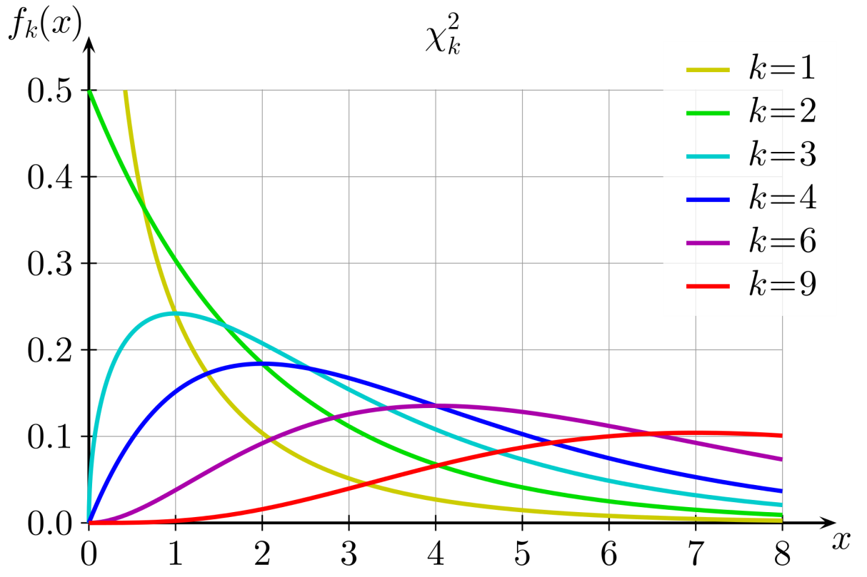

Distribución Chi cuadrado
Las $χ^{2}$ son una familia de distribuciones
Propiedades:
  No son simétricas. $P\left(χ_{n}^{2}<0\right)=0$
  Cada Chi cuadrado queda definida por sus n = grados de libertad
  $E\left(χ_{n}^{2}\right)=n Var\left(χ_{n}^{2}\right)=2n$
(Continúa)

Slide 16
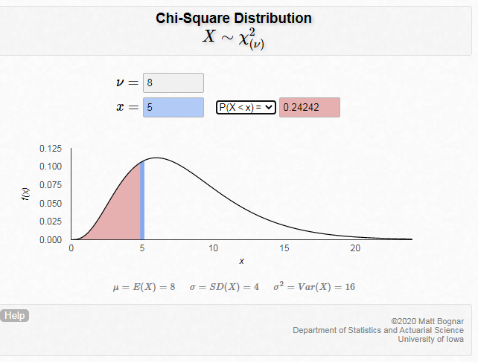
Distribución Chi cuadrado
Ejemplo: Sea X una variable aleatoria que sigue una ley Chi cuadrado con 8 grados de libertad. Calculamos: P(X < 5) = 0.24242
https://homepage.divms.uiowa.edu/~mbognar/applets/chisq.html
Notes:
16

Slide 17
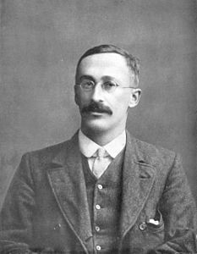
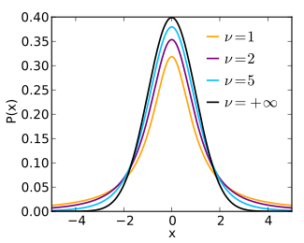
Distribución t-Student
        Las t-Student, son una familia de distribuciones, propuestas por William Sealey Gosset (1876-1937)
Propiedades:
  Cada t-Student, t_{n} , se define por
  el parámetro n = grados de libertad
  Son simétricas respecto de la
  su media, el 0 y
  Aproximación por una Normal:
  si n → ∞ entonces t _{n} ≈ N(0, 1)
(https://www.geogebra.org/m/xp7A3A53)
(Continúa)

Slide 18
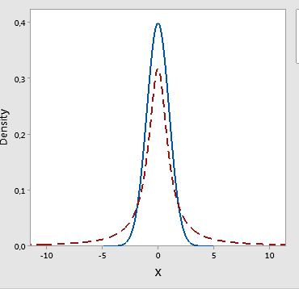
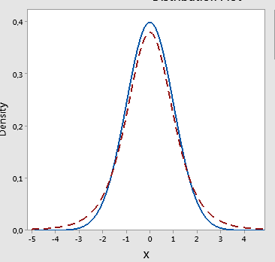
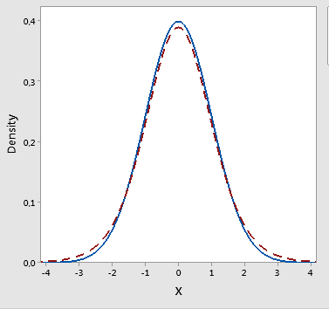
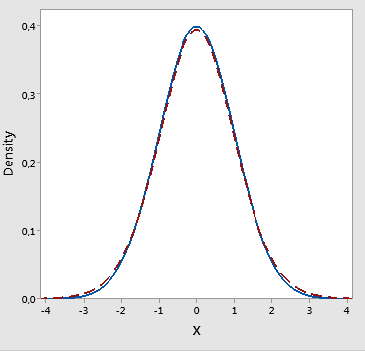
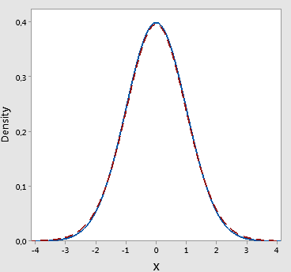
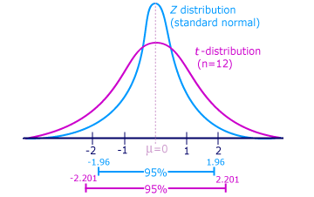
Distribución t-Student
La t-Student y la distribución Normal(0,1)
n=1
n=5
n=10
n=20
n=30
(Continúa)

Slide 19
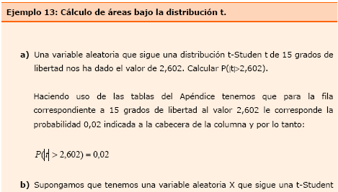
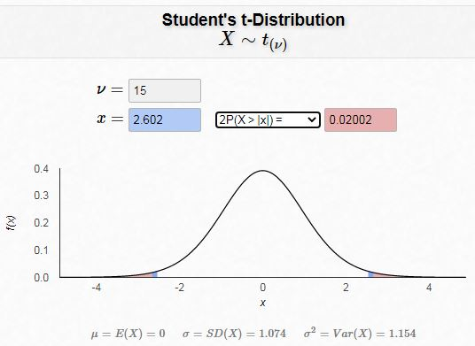
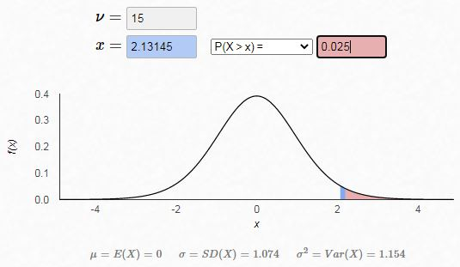
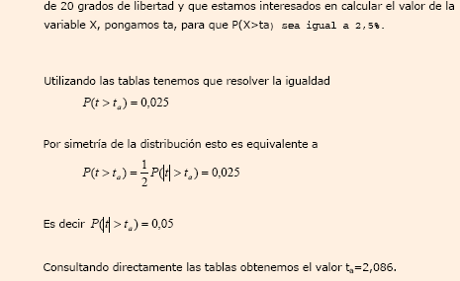
Distribución t-Student
Ejemplos : a) Una variable aleatoria t que sigue una distribución t-Student de 15 grados de libertad nos ha dado el valor de 2.602.
Calculamos P(|t| > 2.602) = 0.02002
b) Buscamos un valor t_{α} tal que
P(t > t_{α} ) = 0.025
t_{α} = 2.13145
https://homepage.divms.uiowa.edu/~mbognar/applets/t.html
(Continúa)

Slide 20
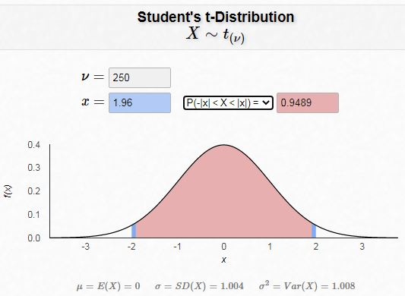
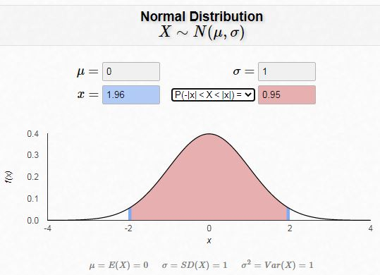
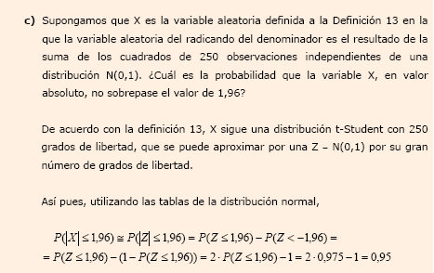
Distribución t-Student
Ejemplo: Aproximación por la ley Normal
Supongamos que X es una variable aleatoria que sigue una t-Student de 250 grados de libertad. Calculamos P(|X| < 1.96)
0.9489 0.95
Notes:
20

